Slide 1
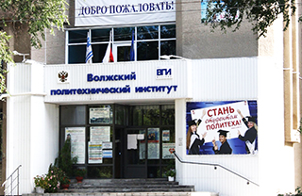
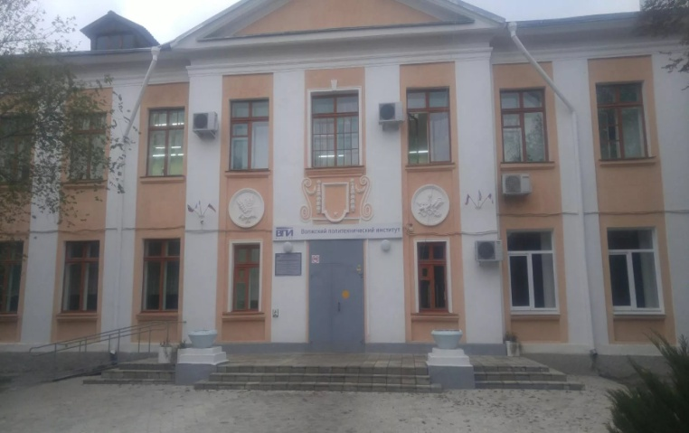
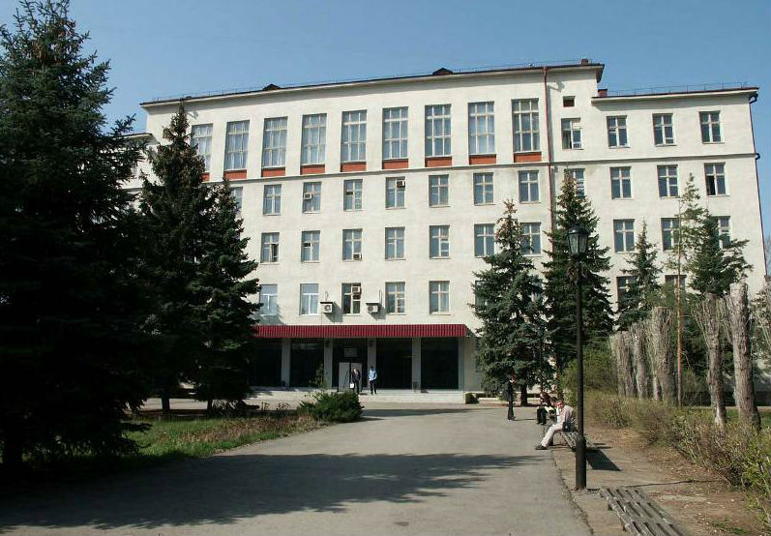
Волжский политехнический институт (филиал) ФГБОУ ВО «Волгоградский государственный технический университет» Инженерно-экономический факультет Направления подготовки 38.03.01 и 38.04.01 «Экономика» 38.03.02 «Менеджмент»

Slide 2
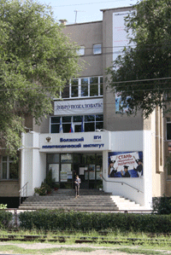
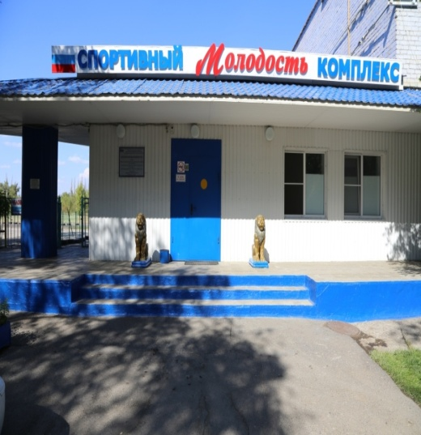
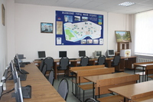
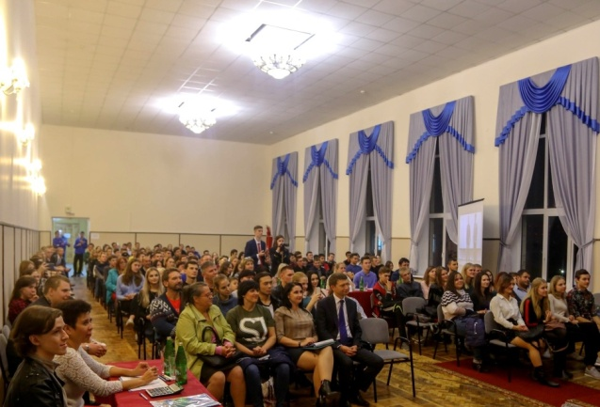
Преимущества ВПИ(филиал) ВолгГТУ
ВПИ работает по стандартам ВолгГТУ опорного университета региона, вошедшего в рейтинге RAEX 2018 в ТОП-50 вузов России.
Наследник педагогических традиций подготовки экономистов промышленных предприятий и ведущий научный центр Волгоградской области
Более 20 направлений подготовки и возможность междисциплинарного взаимодействия
мощная материально-техническая и социально-бытовая база.

Slide 3
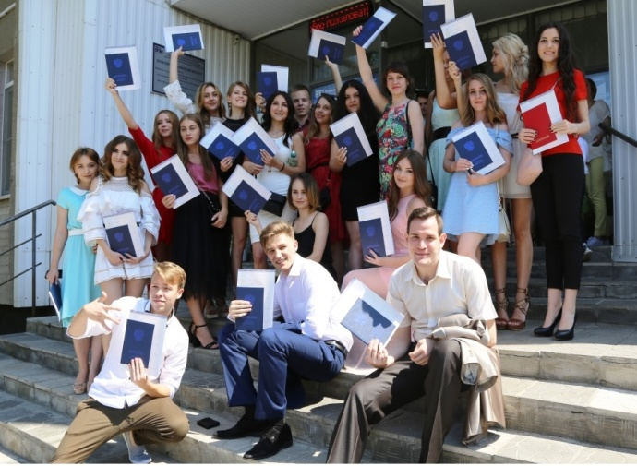
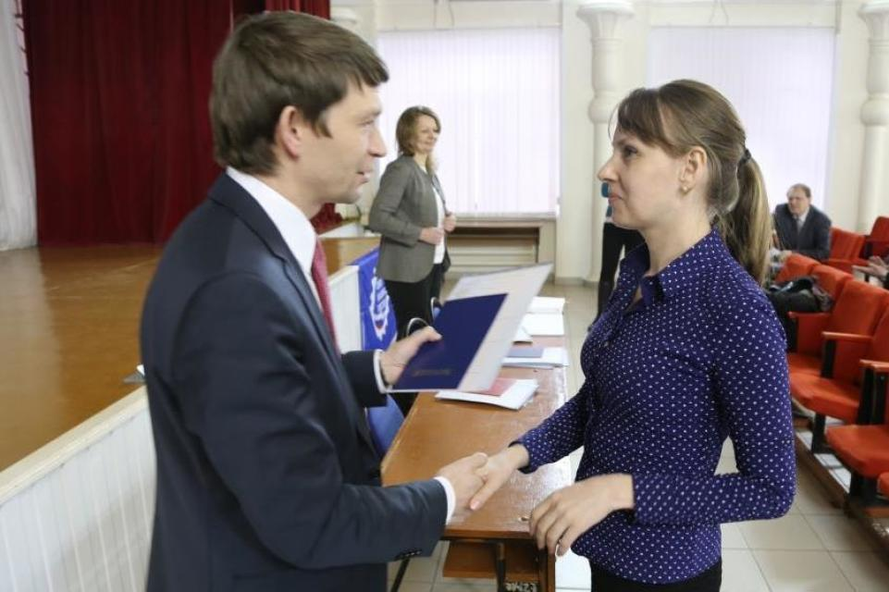
Направление подготовки 38.03.01 «Экономика», профиль «ЭКОНОМИКА И УПРАВЛЕНИЕ ПРЕДПРИЯТИЯЕМ»
Подготовка экономистов в ВПИ (филиал) ВолгГТУ осуществляется с 1994 года
Более 80% наших выпускников работают по специальности. Многие из них заняты на ведущих предприятиях региона
Направление аккредитовано, выдаются дипломы ВолгГТУ государственного образца
Формы обучения – очная, -очно-заочная (вечерняя), на базе СПО и ВО

Slide 4
Направление подготовки 38.03.01 «Экономика», профиль «ЭКОНОМИКА И УПРАВЛЕНИЕ ПРЕДПРИЯТИЯЕМ»
Чему я научусь?
анализировать бухгалтерскую и финансовую отчетность;
разрабатывать, обосновывать и принимать решения о том, что делать и кто будет делать;
осуществлять финансовый и экономический контроль, который позволит выявлять успехи, недостатки, проблемы и корректировать деятельность.

Slide 5
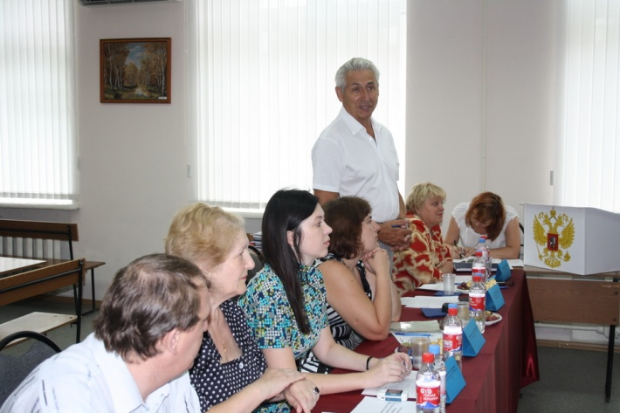
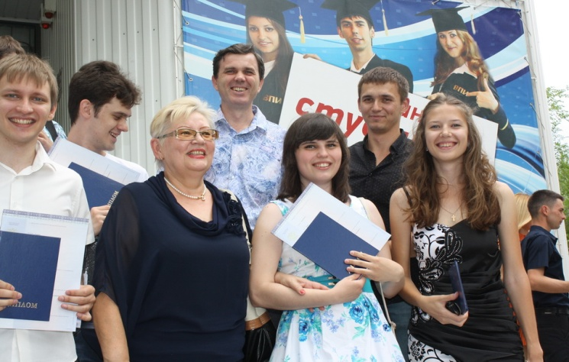
Направление подготовки 38.03.02 «Менеджмент», профиль «УПРАВЛЕНИЕ ЧЕЛОВЕЧЕСКИМИ РЕСУРСАМИ ПРЕДПРИЯТИЯ»
Наши выпускники работают по специальности в промышленности, торговле и банковской сфере.
Направление аккредитовано, выдаются дипломы государственного образца
Формы обучения – очная, очно-заочная.

Slide 6
Направление подготовки 38.03.01 «Экономика», профиль «Управление человеческими ресурсами предприятия»
Чему я научусь?
· работать с людьми и среди людей;
· осуществлять привлечение и отбор персонала;
· проводить адаптацию, обучение и управлять карьерой персонала;
· проводить организацию, регламентацию и нормирование труда;
· осуществлять мотивацию и стимулирование персонала;
· осуществлять управление конфликтами и трудовыми спорами;
· проводить аудит и контроллинг персонала,

Slide 7
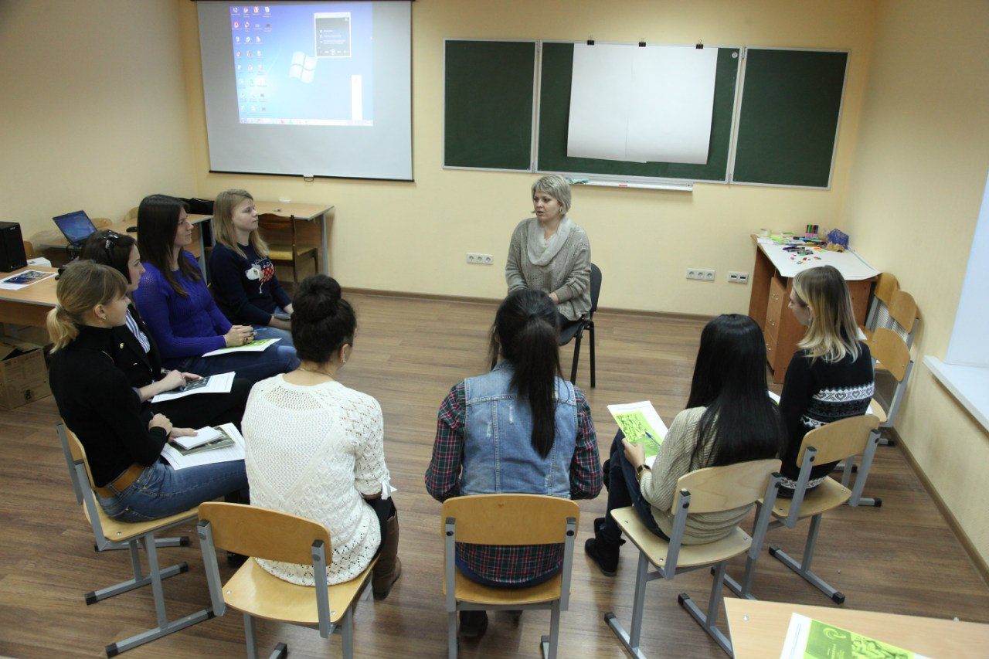
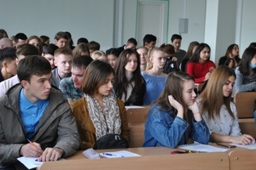
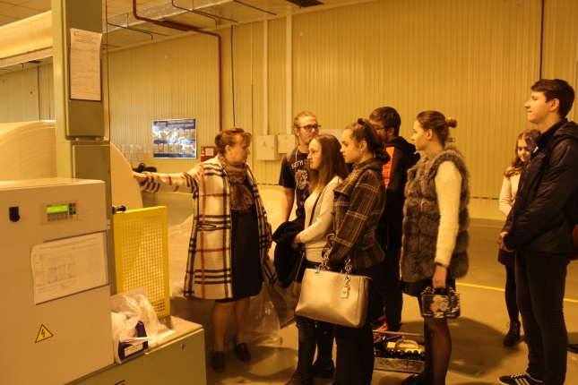
Преимущества наших направлений:
Высококвалифицированный профессорско-преподавательский состав: 3 профессора, доктора наук и 17 кандидатов наук, практики – управленцы, бинес-тренеры, постоянно повышающие свою квалификацию.
Тесные контакты с базами практики – промышленными предприятиями г. Волжского и местными органами власти и управления;
Активная научно-исследовательская деятельность ППС и студентов .

Slide 8
Вступительные испытания:
при поступлении на направления 38.03.01 «Экономика» и
38.03.02 «Менеджмент»:
Математика*(профильная)
Русский язык
__________________
Обществознание
Иностранный язык
Информатика

Slide 9
Обучение в ВПИ (филиал) ВолгГТУ – уверенный шаг в прекрасное будущее
e-mail: vem-205@post.volpi.ru
Сайт: www//volpi.ru

